Slide 1
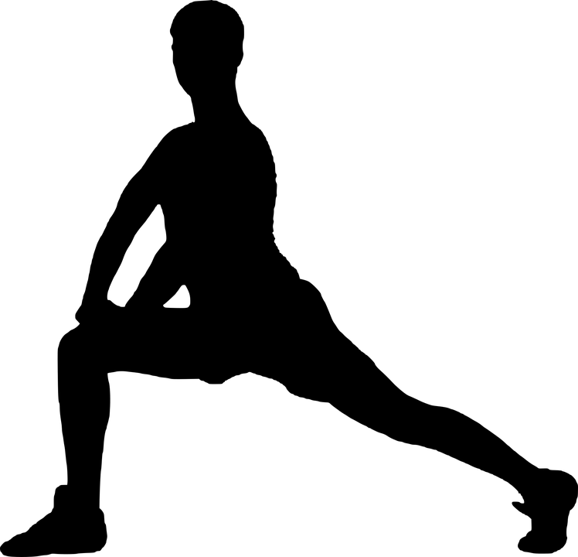
3ème 4 Collège GDGA LES BORDES

Slide 2
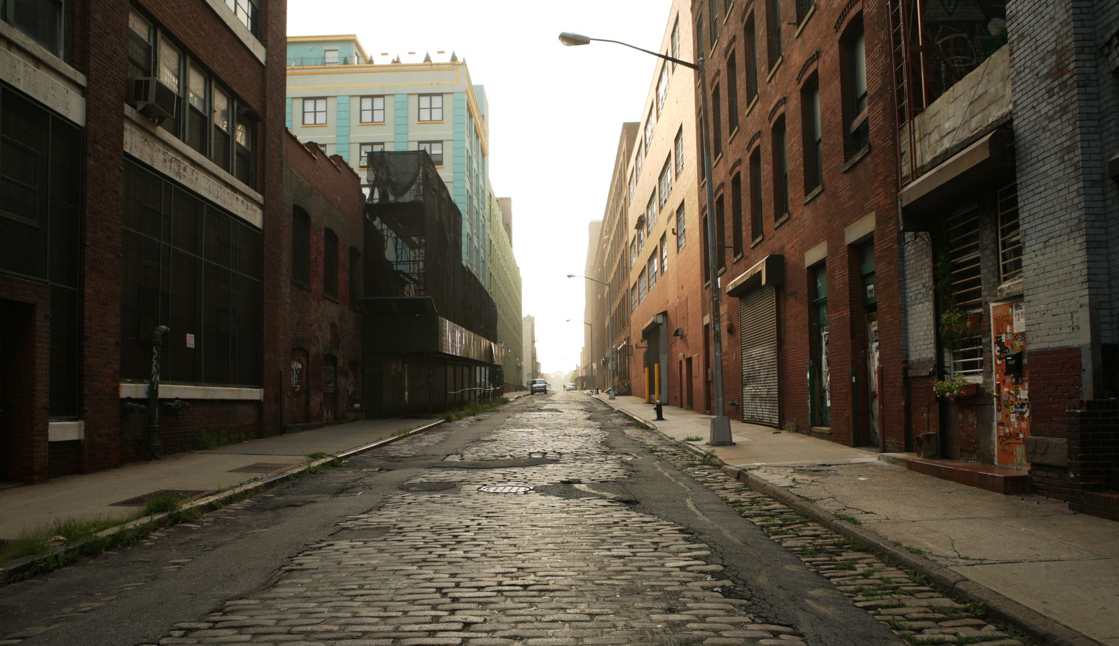
Restez chez vous

Slide 3
Les conseils fitness pour ne pas se blesser

Slide 4
Les conseils fitness pour ne pas se blesser

Slide 5
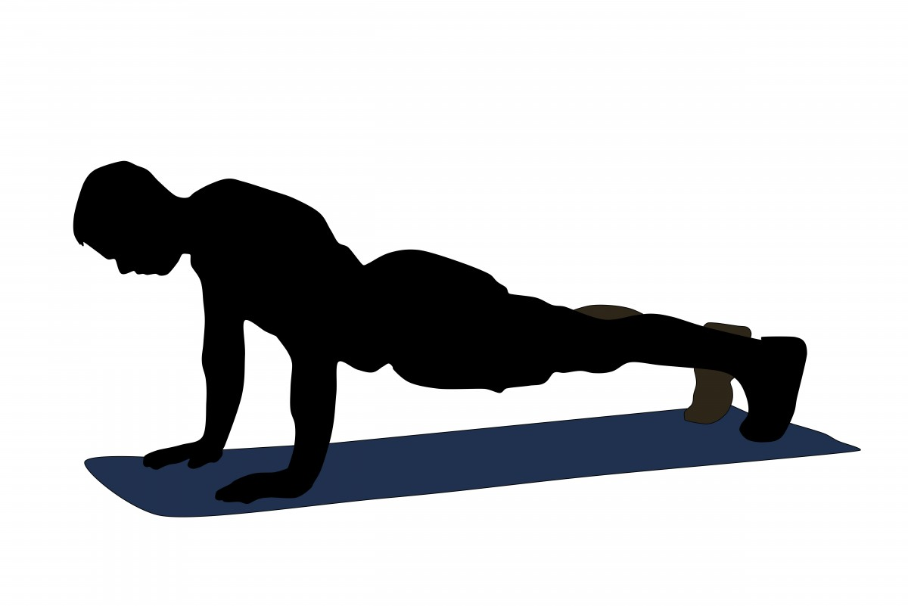
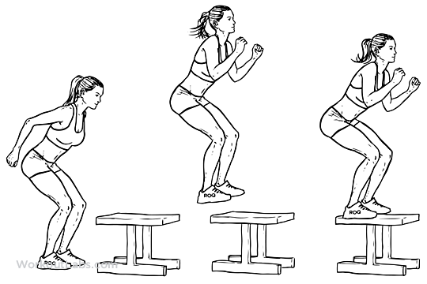
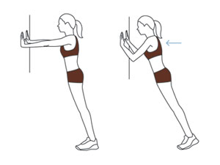
Utiliser le poids du corps

Slide 6
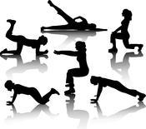
Respecter les alignements Comme en acrosport : dos droit et angles 90°

Slide 7
Quelques exemples

Slide 8
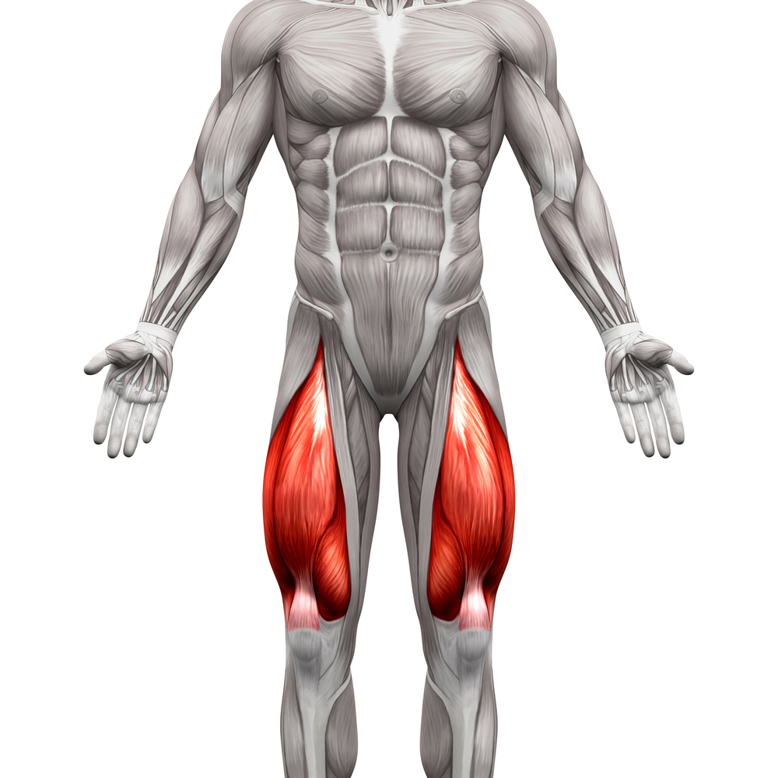
Les squats

Slide 10
La chaise

Slide 12
Les « lunges »

Slide 13
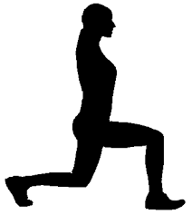

Slide 14
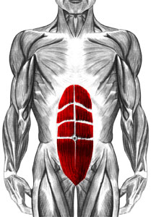
La planche

Slide 15
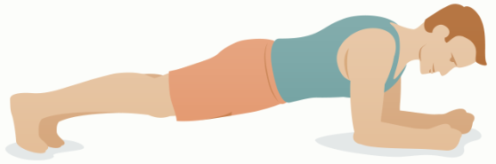

Slide 16
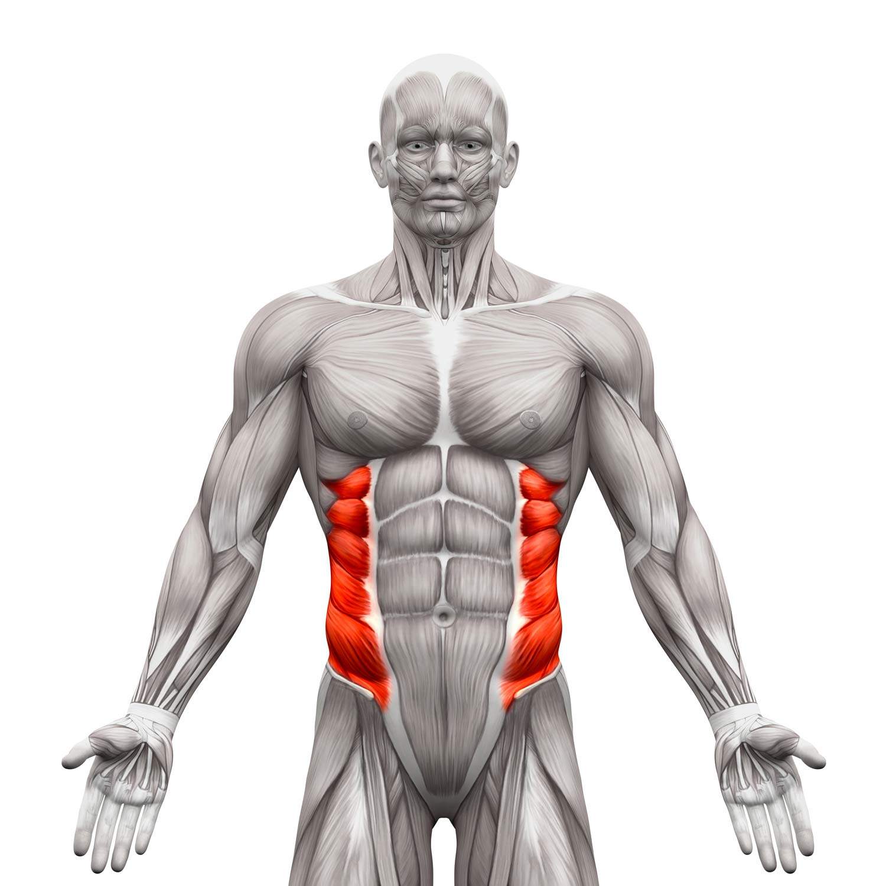
La planche costale

Slide 18
Le « v-up »

Slide 19
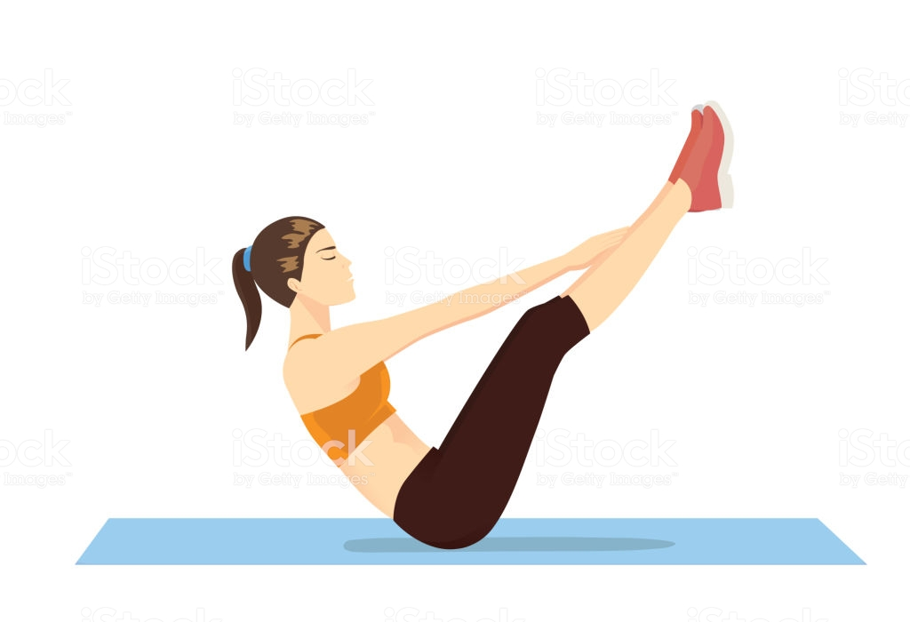

Slide 20
Le mountain climber

Slide 22
Le climber Easy

Slide 24
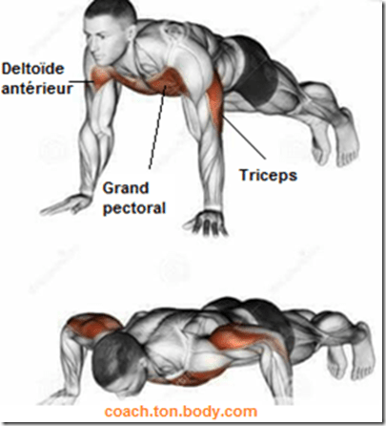
LeS pompes

Slide 25
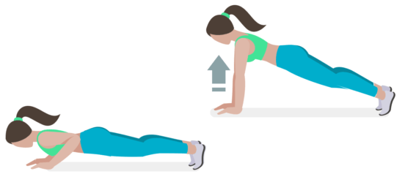

Slide 26
LeS burpees

Slide 27
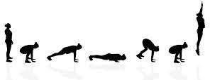

Slide 28
Et maintenant, qu’est-ce que je fais ?

Slide 29
Un parcours dans le jardin
PLANCHE
COSTALE
SQUAT
x5
x10
x15
LUNGE
MOUNTAIN CLIMBER
x5
x10
x15
X10’’
X15’’
X20’’
X10’’
X15’’
X20’’
x5
x10
x15
x5
x10
x15
X10’’
X15’’
X20’’
X10’’
X15’’
X20’’
PLANCHE
POMPE
CHAISE
BURPEES

Slide 30
TOUJOURS UN ADULTE DANS LA MAISON !!!

Slide 31
S’échauffer les articulations avant de commencer
Faire une 1ère fois le parcours avec 1 répétition de chaque exercice

Slide 32
Mieux vaut limiter les répétitions des exercices
Et faire plusieurs fois le parcours (30min)

Slide 33
Attention à ne pas glisser sur le carrelage
(pas en chaussettes)
Attention aux meubles

Slide 34
Se laver les mains après la séance de sport

Slide 35
Votre travail :
Proposez un parcours comprenant entre 4 et 8 exercices
Indiquez le nombre de répétitions pour chaque exercice et le nombre de répétitions totales
Réalisez le parcours avant vendredi
Déposez votre fichier sur l’espace pronote

Slide 36
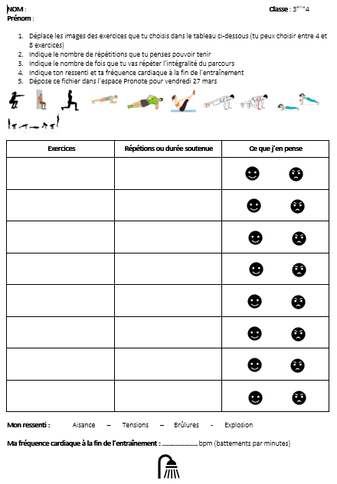

Slide 37
Rechargez vos batteries !!!

